Slide 1
腦筋轉一轉
start

Slide 2

你很討厭嗎?
yes
no

Slide 3
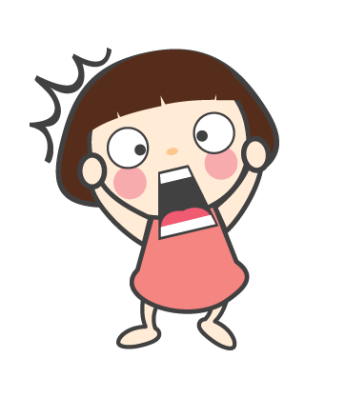
竟然 聰明到 答錯
back

Slide 4
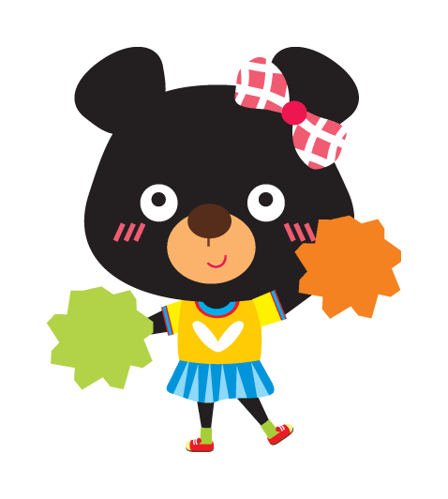
答對了!
(不可以說我無聊)
謝謝再連絡

